Slide 1
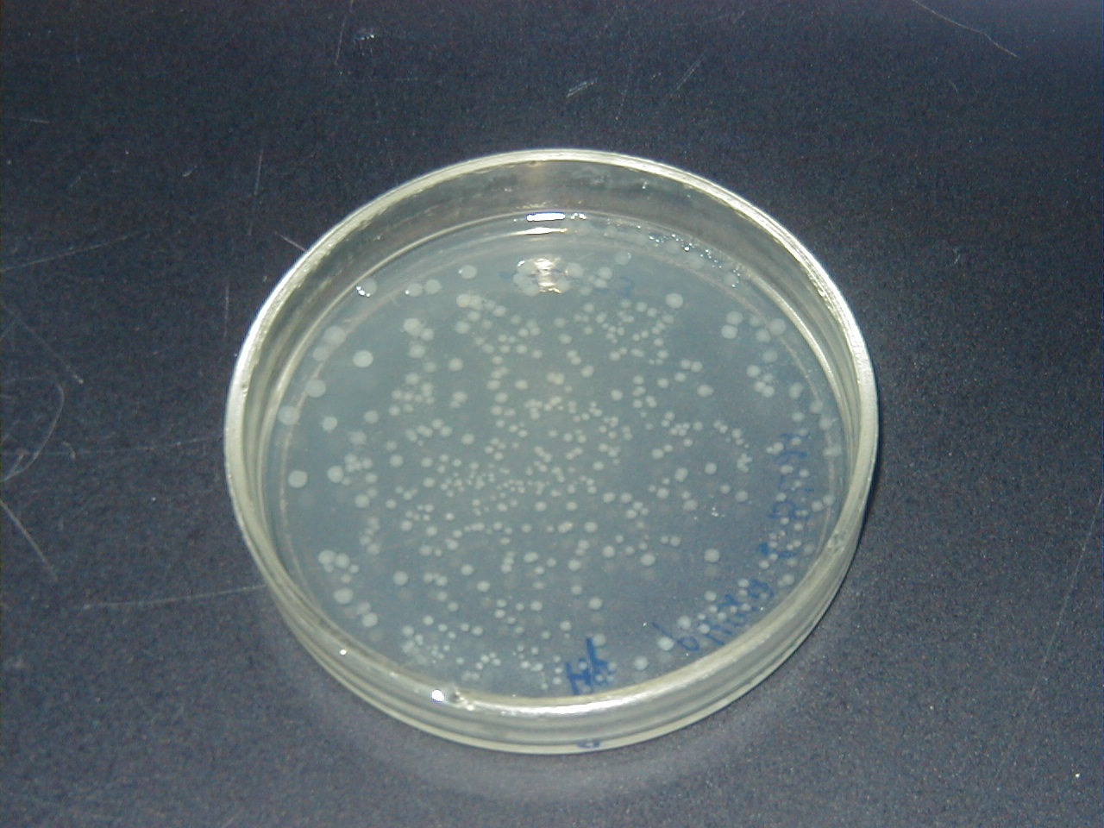
Анализ генетических библиотек
!
Как найти нужный клон ?

Slide 2
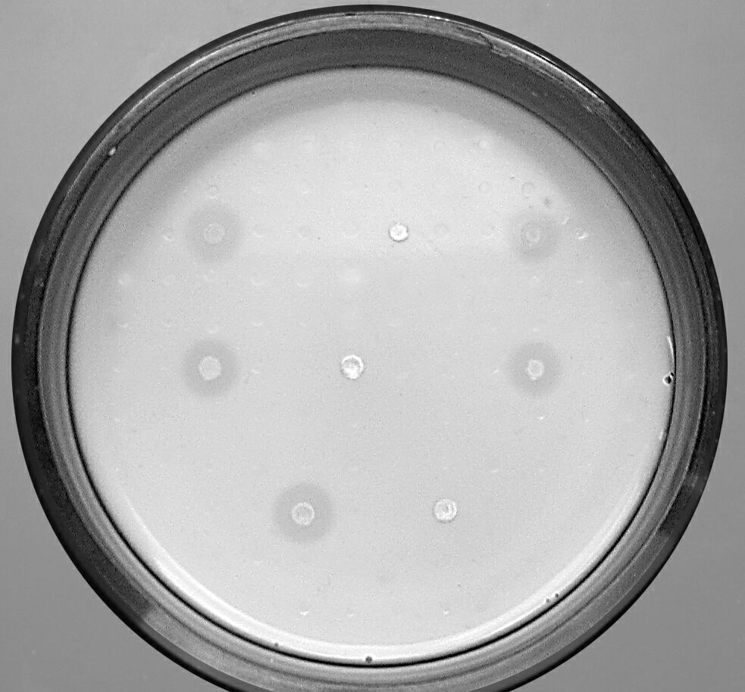
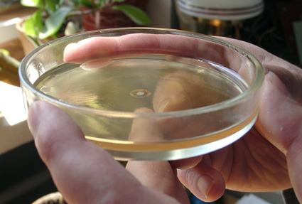
Анализ по проявлению активности продукта клонированного гена
Что плохо ?

Slide 3
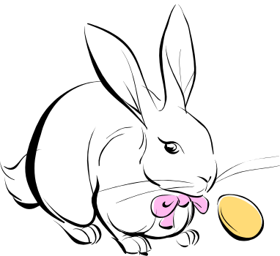
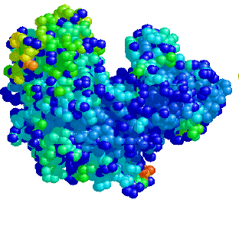
Поликлональные антитела
Поликлональные антитела
C
C
C
C
Fc
Fc
Fab
Fab
Антиген
Антиген
Метка
Метка

Slide 4
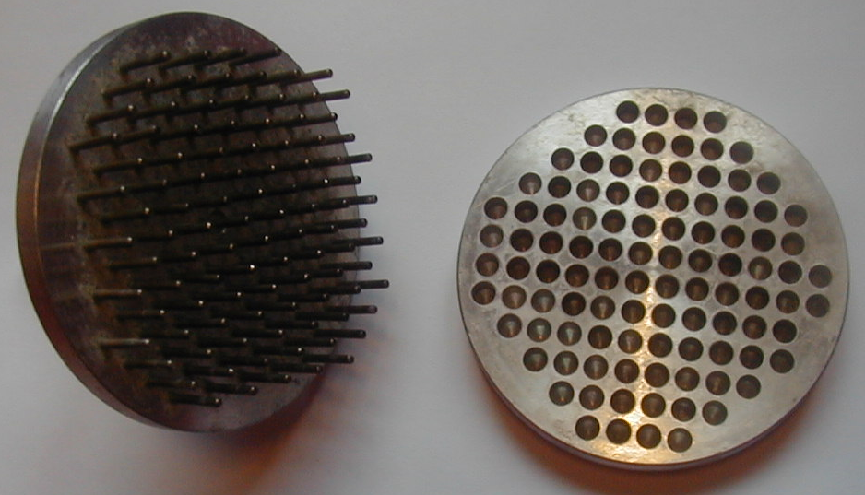
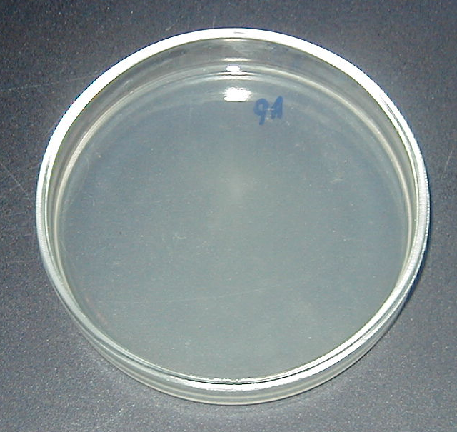
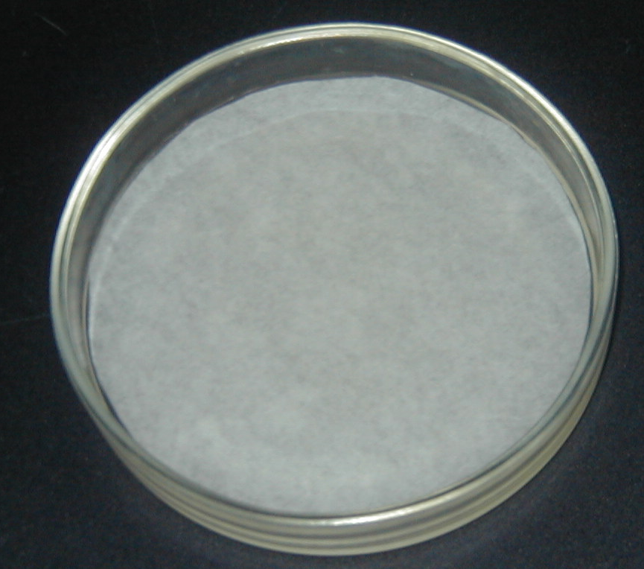

Взаимодействие с антителами

Slide 5
Взаимодействие с антителами
Блокирование областей неспецифического связывания
Обработка антителами
Фильтр с иммобилизованными белками
Определение ферментативной активности
Определение радиоактивности

Slide 6
Вот он !
!
Что плохо ?

Slide 7
Гибридизация с олигонуклеотидным зондом
Блокирование областей неспецифического связывания

Slide 8
Гибридизация с олигонуклеотидным зондом
Искомый ген
Синтетический олигонуклеотидный зонд
Введение метки
Обработка

Slide 9
Вот он !
!
Что плохо ?

Slide 10
Откуда узнать последовательность зонда?
Определить N-концевую аминокислотную последовательность белка и перевести ее в нуклеотидную по таблице кодонов.
Met-Gln-Lys-Phe-Asn
ATG CAA/G AAA/G TTT/C AAT/C
16
Met-Ser-Leu-Gly
ATG
TCT/C/A/G
CTT/C/A/G
GGT/C/A/G
144
AGT/C
TTA/G
Определить (или где-то узнать) аминокислотную последовательность всего белка и выбрать удобную область для перевода в нуклеотидную последовательность.
Выравнивание известных последовательностей родственных генов.

Slide 11
Получение зонда при помощи PCR
Ген
PCR
Амплификат
Введение метки
Зонд

Slide 12
Мы отобрали клон, несущий протяженную вставку, содержащую интересующий нас ген!
Что дальше?

Slide 13
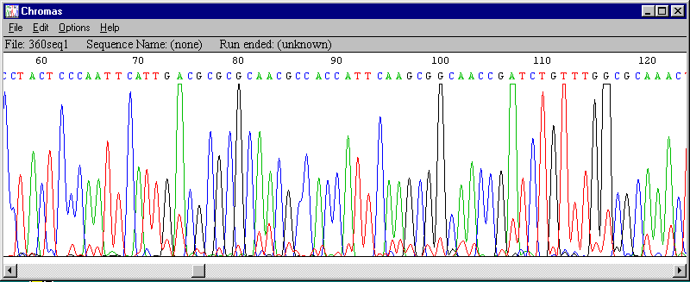
Секвенирование
Что плохо ?

Slide 14
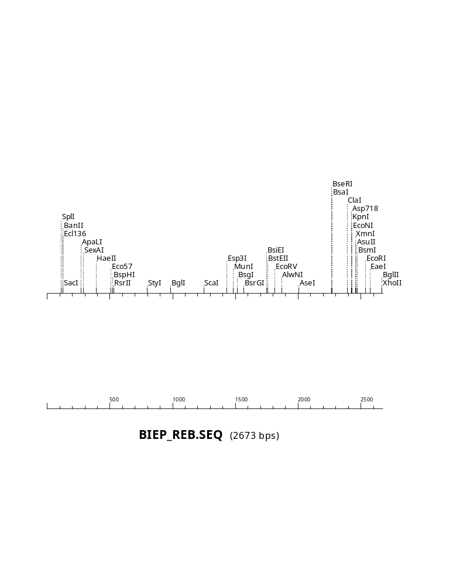
Рестрикционное картирование и минимизация вставки

Slide 15
Построение рестрикционной карты
EcoRI
BamHI
HindIII
BamHI
GGATCC
Bgl II
AGATCT
3000 нп
CCTAGG
TCTAGA
Sau3A
GATC
CTAG
Ori
Ферменты | Фрагменты (нп)
BamHI | 7000
EcoRI | 6000 + 1000
HindIII | 4500 + 2500
BamHI+EcoRI | 5000 + 1000 + 1000
BamHI+HindIII | 4500 + 2000+500
EcoRI+HindIII | 3000 + 2500 + 1000 + 500

Slide 16
РЕЗУЛЬТАТ
HindIII
EcoRI
EcoRI
BamHI
HindIII
1000 500 500 2000
4000 нп
Ферменты | Фрагменты (нп)
BamHI | 7000
EcoRI | 6000 + 1000
HindIII | 4500 + 2500
BamHI+EcoRI | 5000 + 1000 + 1000
BamHI+HindIII | 4500 + 2000+500
EcoRI+HindIII | 3000 + 2500 + 1000 + 500

Slide 17
Сайт-направленный мутагенез
Как все начиналось.
Система фага М13.
dsDNA
ssDNA
ssDNA
7,5 тнп

Slide 18
Вектор на основе М13
lacZ
pl
dsDNA M13

Slide 19
Перевод в одноцепочечную форму
ssDNA M13
Достраивание и лигирование

Slide 20
ДНК М13 с мутацией
Что плохо?

Slide 21
Штамм E.coli dut⁻ ung⁻
dut⁻ утрата dUTPase, приводит к повышению концентрации dU
ung- утрата урацил N-гликозилазы – удаление dU из ДНК
Результат – включение уридина в ДНК
dU – богатая цепь
Достройка и лигирование в нормальных условиях

Slide 22
Цепь с мутацией и без dU
dU – богатая цепь
При введении в обычный штамм E.coli dU-богатая цепь будет расщеплена!

Slide 23
Направленный мутагенез на базе ПЦР
Ген
ПЦР
Амплификат с мутацией
Что плохо?

Slide 24
Направленный мутагенез на базе ПЦР.
Мегапраймерная схема.
R1
R2
Ген
ПЦР
R2
Амплификат с мутацией
R1
R2
Ген
Мегапраймер
ПЦР
R1
R2

Slide 25
ААААААА СССССССС

Slide 26
ААААААА СССССССС

Slide 27
ААААААА СССССССС
R1
R2

Slide 28
ААААА ССССС
R1
AAAAA
GGGGG
R2
ААААА ССССС
R1
R2

Slide 29
ПЦР мутагенез с перекрыванием

Slide 31
R1
R2
R1
R2

Slide 32
SELEX
Systematic Evolution of Ligands
by EXponential enrichment

Slide 33
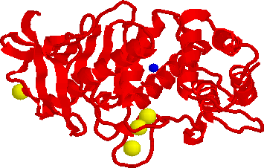
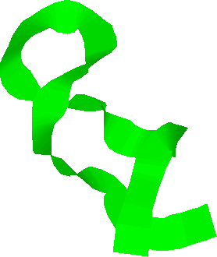



Slide 34
СТРОЕНИЕ
КОМБИНАТОРНОЙ БИБЛИОТЕКИ
5’
3’
Константная
область
Рандомизированная область
Константная
область
Число вариантов олигонуклеотидов, входящих в библиотеку,
определяется длиной рандомизированной области и
выражается следующей формулой:
n
Nmax = 4
n – число нуклеотидов в рандомизированной области

Slide 35

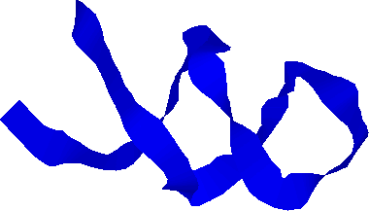

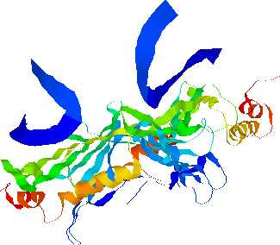
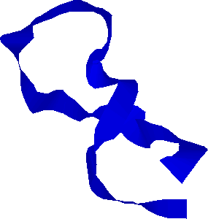
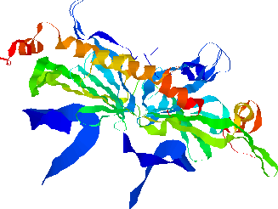


СХЕМА SELEX
оцДНК
Клонирование и
сиквенс
РНК полимераза
оцРНК
Транскрипция
Комбинаторная
библиотека
дцДНК
Разделение цепей
PCR
RT-PCR
Смесь
«кандидатов»
Отмывка от
несвязавшихся
олигонуклеотидов
+ мишень
Разделение
комплекса
Комплекс
мишень-олигоноклеотид

Slide 36
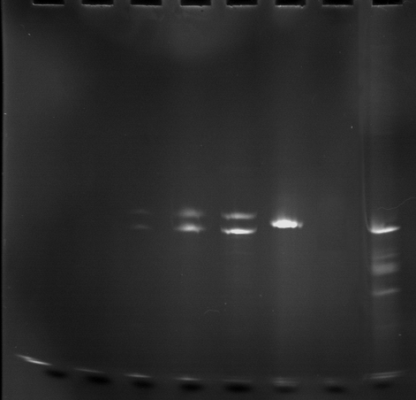
Получение одноцепочечной ДНК
Денатурирующий 10% ПААГ
PL
4ц 8ц 12ц 16ц 20ц К+ К- Б
5’
3’
GGGAGCTCAGAATAAACGCTCAA
Цепь с 3
биотинами
PRB
5’
3’
BBB-GATCCGGGCCTCATGTCGAA
Молекулярная масса
3-х биотинов: 733 г/моль
Легкая цепь
Выделяется из геля
и используется в
следующем раунде селекции
Циклы ПЦР
К – контроль ПЦР; ц - цикл

